Slide 1
Ⅱ体験編
活動時間_約30分
２ ビジュアルプログラミング「Scratch」演習セット
「 ④ スクラッチキャット と おにごっこ 」
「小学校プログラミング教育の手引（第二版）」
「C-① プログラミングの楽しさ面白さ，達成感などを味わえる題材などでプログラミングを体験する取組」参照
Notes:
この演習では，スクラッチキャットとおにごっこする簡単なゲームを作ってみましょう。（クリック）

Slide 2
実現すること
マウスでスクラッチキャットをを動かして，追いかけてくる
おばけ から逃げよう！
もし，おばけにつかまったら，動きが止まるようにしよう！
課題
Notes:
ここで，スクラッチで実現させるのは，「マウスでスクラッチキャットを動かして，追いかけてくる おばけ のキャラクターから逃げるという簡単なゲームです。もし，おばけにつかまってしまったら（触れたら），動きが止まるような仕組にしましょう。もちろん，その実現の方法（プログラム）には，これじゃないといけないという正解はありません。この後，一つのサンプルを示しますが，自分でアレンジしながら，自分なりのゲームを作り上げてください。

Slide 3
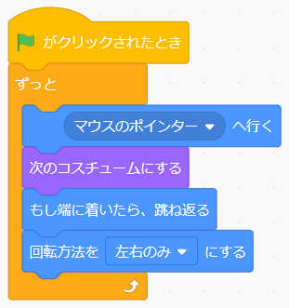
①スクラッチキャットをマウスで動かす
スクラッチキャットのスクリプト 例
マウスポインタに，
スクラッチキャットが
くっつくようにする。
スクラッチキャットが，
走っているように見せる。
スクラッチキャットの向きを，逃げる方向に向ける。
Notes:
まず，最初にマウスでスクラッチキャットを操作できるようにするために，マウスポインタにスクラッチキャットがくっつくようにします。そのために「動き」のブロックパレットから「（どこかの場所）へ行く」というブロックを使います。ここでは，このブロックの下向き三角をクリックして，「マウスのポインタ―」を選択します。これで，スクラッチキャットは，マウスポインタにくっついて動くようになります。
この他，スクラッチキャットを動かすときに走っているように見えるようにしたり，動かす方向を向くようにしたりするために，図のようにブロックを組み合わせる方法もよいと思います。ここで，大切なのは，これらのブロックを「ずっと」という反復のブロックの中に入れておくということです。

Slide 4
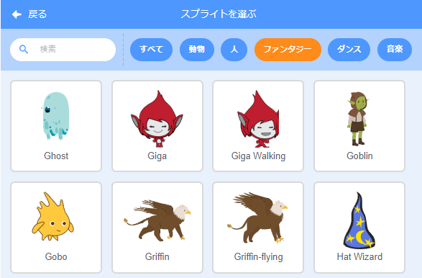
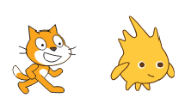
②おばけが，スクラッチキャットを追いかける
「おばけ」のスプライトを追加する。
追加したいスプライトを選ぶ。
Notes:
次に，スクラッチキャットを追いかけてくる「おばけ」のスプライトを，ステージに追加します。ステージ下の「スプライトをえらぶ」をクリックして，キャラクターを選択してください。

Slide 5
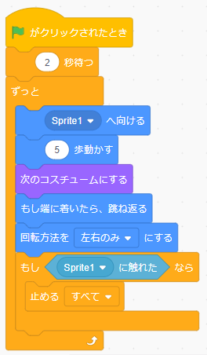
②おばけが，スクラッチキャットを追いかける
「おばけ」のスクリプト 例
スタートしてすぐつかまらないようにする。
スクラッチキャットに向かって進んでいく（追いかける）ようにする。
※Sprite1とはスクラッチキャット
※歩数で，追いかける速さを調整する
スクラッチキャットが，おばけにつかまった（触れた）時に，すべての動きを止めて，ゲーム終了とする。
※Sprite1とはスクラッチキャット
Notes:
次に，おばけのプログラムを作りましょう。まず，緑の旗がクリックされた直後に，つかまってしまうと面白くないので，スプライトでおばけが選ばれている（おばけのスプライトの周りが青い線で囲ってある）のを確認して，おばけのスクリプトに「〇秒待つ」のブロックを追加して，おばけが動き出すまで2秒の余裕を作りましょう。（時間は自由に変えてみてください。）
その次に，おばけがスクラッチキャットを追いかけるように，「〇〇に向ける」というブロックをつかって，追いかける先をスクラッチキャット（※Sprite1）に設定しましょう。この時，追いかける速さは，「〇歩動かす」で設定できます。この設定で，ゲームの難しさが変わりますので自分で調整してみてください。
スクラッチキャットと同様に，動きが自然に見えるように，コスチュームや回転方向などを設定します。
そして，スクラッチキャットがおばけに触れてしまった時，つまり，つかまってしまった時には，すべてのスクリプトの動きを止めるように，「もし（Sprite1）に触れたら」という分岐のブロックを使いましょう。

Slide 6
おにごっこ ゲーム！
でも，ゲームにしては，何かもの足りないなあ…
Notes:
これで，おにごっこゲームができました！（クリック）
でも，白い空間で，二つのキャラクターが動いているだけですね。（クリック）これでは，ゲームとしては何か物足りない気がします。もう少し，ゲームらしくするには，どうしたらよいでしょうか？それぞれ考えてみてください。

Slide 7
①背景を
つけよう
③タイマーをつけよう
②BGMを
鳴らそう
④スタートの表示を
つけよう
Notes:
どうやったら，ゲームらしく工夫できるか，それは様々な方法があると思います。(クリック)
ここでは，このように①背景をつける ②BGM（音楽）を鳴らす ③どのくらいつかまらずに逃げられたか分かるようにタイマーをつける ④ゲームスタートしたことを知らせる表示をつける という工夫をしてみます。

Slide 8
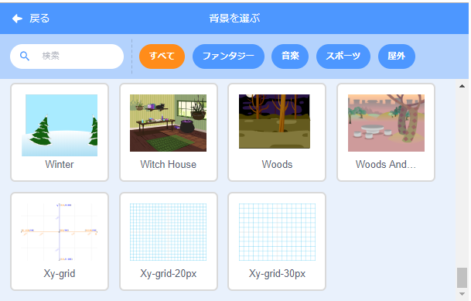
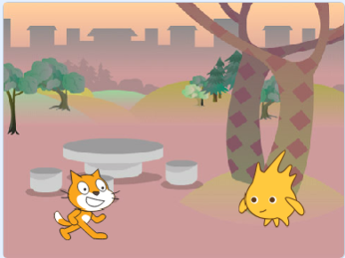
① 背景をつける
追加したい背景を選ぶ。
Notes:
まず，背景をつけましょう。ステージの下にある「背景を選ぶ」というアイコンをクリックすると，様々な背景を選ぶことができます。あとは追加したい背景を選択してクリックするだけです。背景は，あらかじめ準備されたものだけではなく，自分で絵を描いたり，手持ちの画像を読み込んだりすることも可能です。

Slide 9
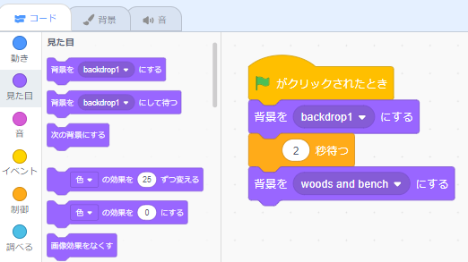
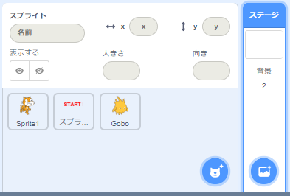
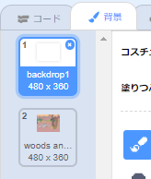
① 背景をつける（応用） ※背景もプログラミングしよう！
スタートして，２秒後に
背景を変える
Notes:
背景の応用として，背景をプログラミングして動きをつけることもできます。ここでは，真っ白な背景を，おばけのキャラクターが動き出すようにした２秒後に，変わるようにプログラミングします。（クリック）
まず，背景（ステージ）の部分をクリックします。すると「背景」のタブが開かれますので，背景が２つ設定されているのを確認します。※ここでは「backdrop1」と「woods and beach」という背景が設定されています。（クリック）
次に，コードのタブを開いて，このようにブロックを組み合わせます。（クリック）
すると，このように背景が，スタート後に，変わるようになります。

Slide 10
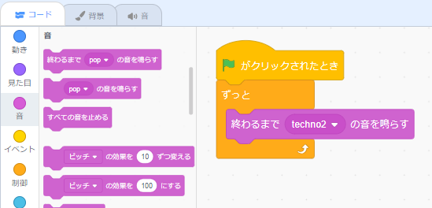
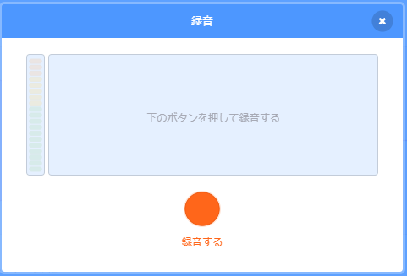
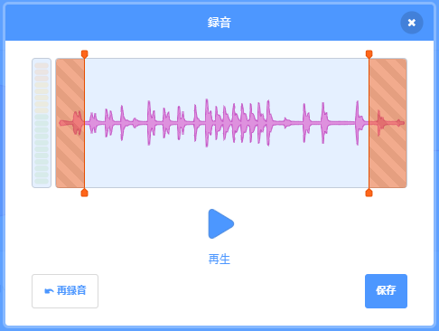
② BGMをつける
録音する場合
※マイクが必要です。
既存のファイルを使う場合
.mp3 .wavファイルが読み込めます。
Notes:
今度は，ゲームをしている間に，音楽が流れるようにしましょう。背景をクリックし，背景のコードのタブを開きましょう。（クリック）
ここに，このようなブロックを並べましょう。これで，スクラッチキャットがお化けのキャラクターにつかまってゲームが終了するまで，音楽が繰り返しなり続けます。ここでは，あらかじめ準備されている音楽を使っていますが，自分で録音することもできます。（クリック）
ただ，その際にはマイクが必要です。タブレット等を使う場合は，ほとんどの場合，内臓されているので，そのまま録音できます。
また，既存の .mp3 .wavなどの音声ファイルを読み込むこともできます。（クリック）
この際には著作権などの権利が発生する場合がありますので，その際にはプログラムの共有はしないようにしてください。
なお，ここでは背景のコードにBGMをつけましたが，各スプライトのコードにBGMをつけることも可能です。

Slide 11
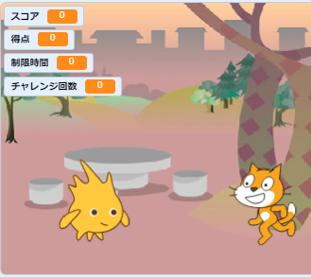
③ タイマーをつける
変数ブロックを使う
変数とは…
プログラムの中で変わる数を入れておく箱のようなもの。この変数に入るのは、文字や数など。この変数を画面に表示させることもできる。例えば，次のようなものを表示させることができる。
Notes:
三番目の「タイマー」をつけるために必要な「変数」について，確認しておきましょう。「変数」は，プログラミングには欠かせないものです。（クリック）
変数とは，プログラムの中で変わる数を入れておく箱のようなものです。この変数に入るのは、文字や数などです。そして，この変数を画面に表示させることもできます。これを使うと，例えば，（クリック）このようなものを，画面上に表示させることができます。

Slide 12
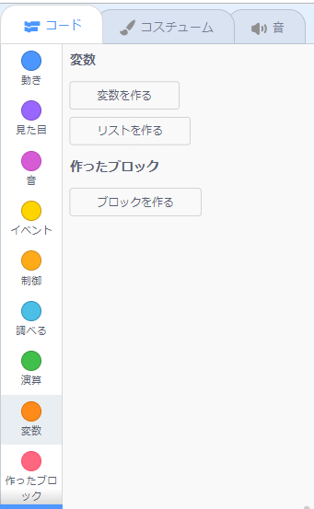
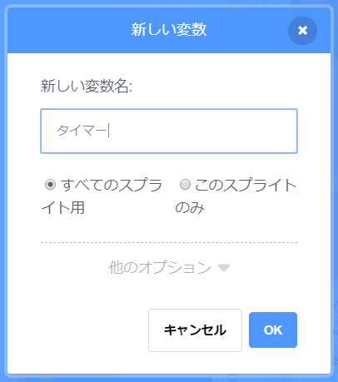
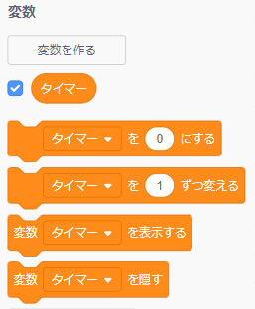
③ タイマーをつける
変数「タイマー」をつくる
Notes:
ここでは，スクラッチキャットが，何秒間逃げられたかをタイマーにして，変数ブロックを使って表示させましょう。（クリック）
まず，「タイマー」という変数を作りましょう。コードのタブから「変数」をクリックします。次に「変数を作る」という表示をクリックします。（クリック）
「新しい変数」というウィンドウが開くので，ここでは仮に「タイマー」という変数名を入力して，「OK」をクリックします。（クリック）
すると，このような変数のブロックが自動的に作られます。

Slide 13
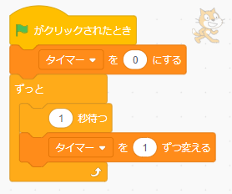
③ タイマーをつける
最初に，タイマーを
リセットする。
１秒ずつタイマーが
変化するようにする。
数字が１つずつ，
増えるようにする。
Notes:
ここでは，１秒ごとに数字が増えていくタイマーにします。（クリック）まず，緑の旗がクリックされた時に，数字がリセット（ゼロ）されるようにします。
次に，１秒ずつ，タイマーが変化するようにします。この数字を変えると，タイマーの数字が変わる間隔が変化します。
最後に，タイマーが１つずつ，増えていくようにします。（クリック）
ここでは，数字が増えていくようにしましたが，最初の数を１００にして，変える数字をマイナスにすれば，カウントダウンしていきます。

Slide 14
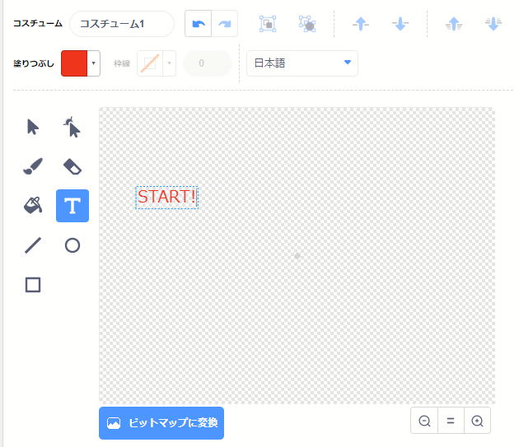
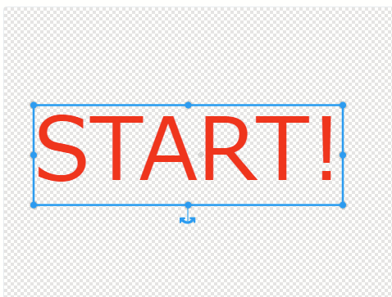
④ スタートの表示をつけよう
テキストの色を設定
テキストを選択
大きさや位置・向き等を調整
Notes:
この演習の最後に，ゲームらしさを出すために，ゲーム開始時に「START」の文字を表示させるようにしましょう。（クリック）
まず，ステージ下のスプライトを追加するアイコンの中にある「描く」をクリックします。
すると，絵を描くためのキャンバスが開くので，ここでは「T」の文字「テキスト」を選択します。また，この際に，上部にある「塗りつぶし」をクリックして，文字の色を設定しておきましょう。そして，キャンバス上でクリックして位置を決めたら，文字を入力していきましょう。この例では英数字ですが，日本語も入力できます。（クリック）
入力した文字は，拡大・縮小や位置の変更，回転などもできます。

Slide 15
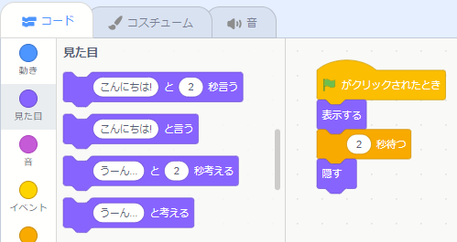
④ スタートの表示をつけよう
ゲームが始まったら，2秒間だけ表示させる。
Notes:
最後に，STARTの文字のコード・タグを開いて，このブロックを付け加えたら完成です！
ここでは，ゲーム・オーバーの表示もさせてみました。（クリック）この他にもいろいろな工夫をしてみてくださいね。

Slide 16
演習のまとめ
プログラミングの
楽しさ
面白さ
達成感
こんなことがしたい。
こんなこともできるんだ。
もっとこうしたい。
どうして，うまくできないのかな。
もしかすると，こうすればいいかな。
やった，できたぞ！
Notes:
ゲームをつくる楽しさは，こんなことがしたいと思い描くことから始まります。やっていくうちに，今までゲームの世界では，すごいなあと思っていたことも自分でプログラミングできることに気が付きます。そして，もっとこうしたいと思うようになります。もちろん，うまくいかずに頭をひねる場面があるかもしれません。でも，試行錯誤の過程で，いいアイデアが浮かぶかもしれません。そうやって完成させた達成感は，きっと既存のゲームをクリアした達成感よりも大きいものになるでしょう。

